Slide 1
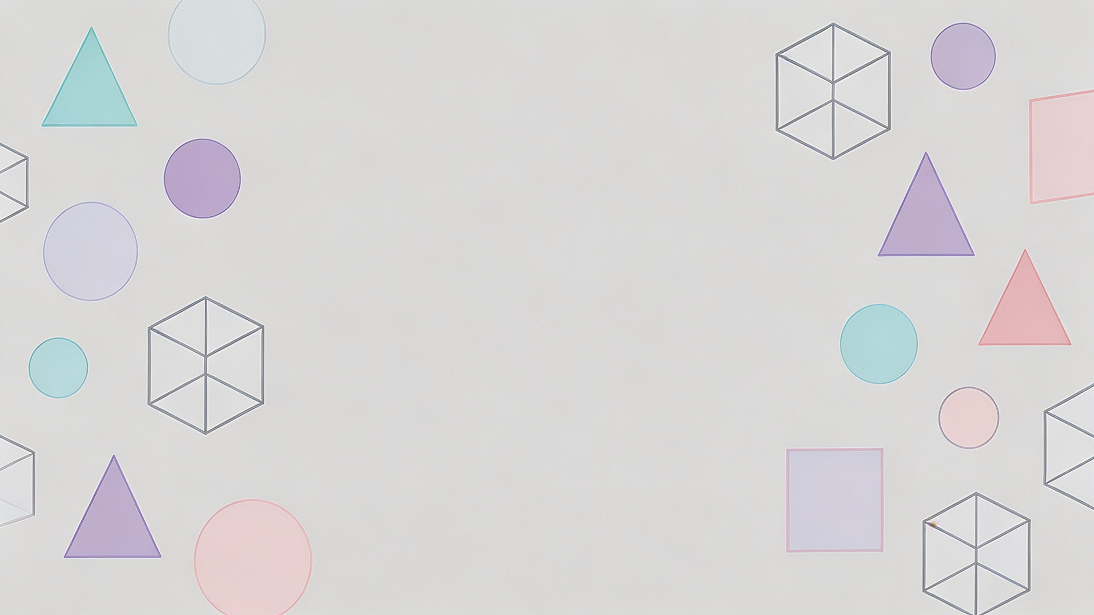
第六章 几何图形初步
6.1 几何图形
从身边的建筑到浩瀚的星空，探索形状之美，发现数学的几何奥秘
Notes:
（上课铃响后）同学们好！今天我们将一起走进一个充满奇妙形状的世界——几何图形。从我们身边的建筑到天上的星星，几何无处不在。让我们一起开启今天的探索之旅吧！

Slide 2
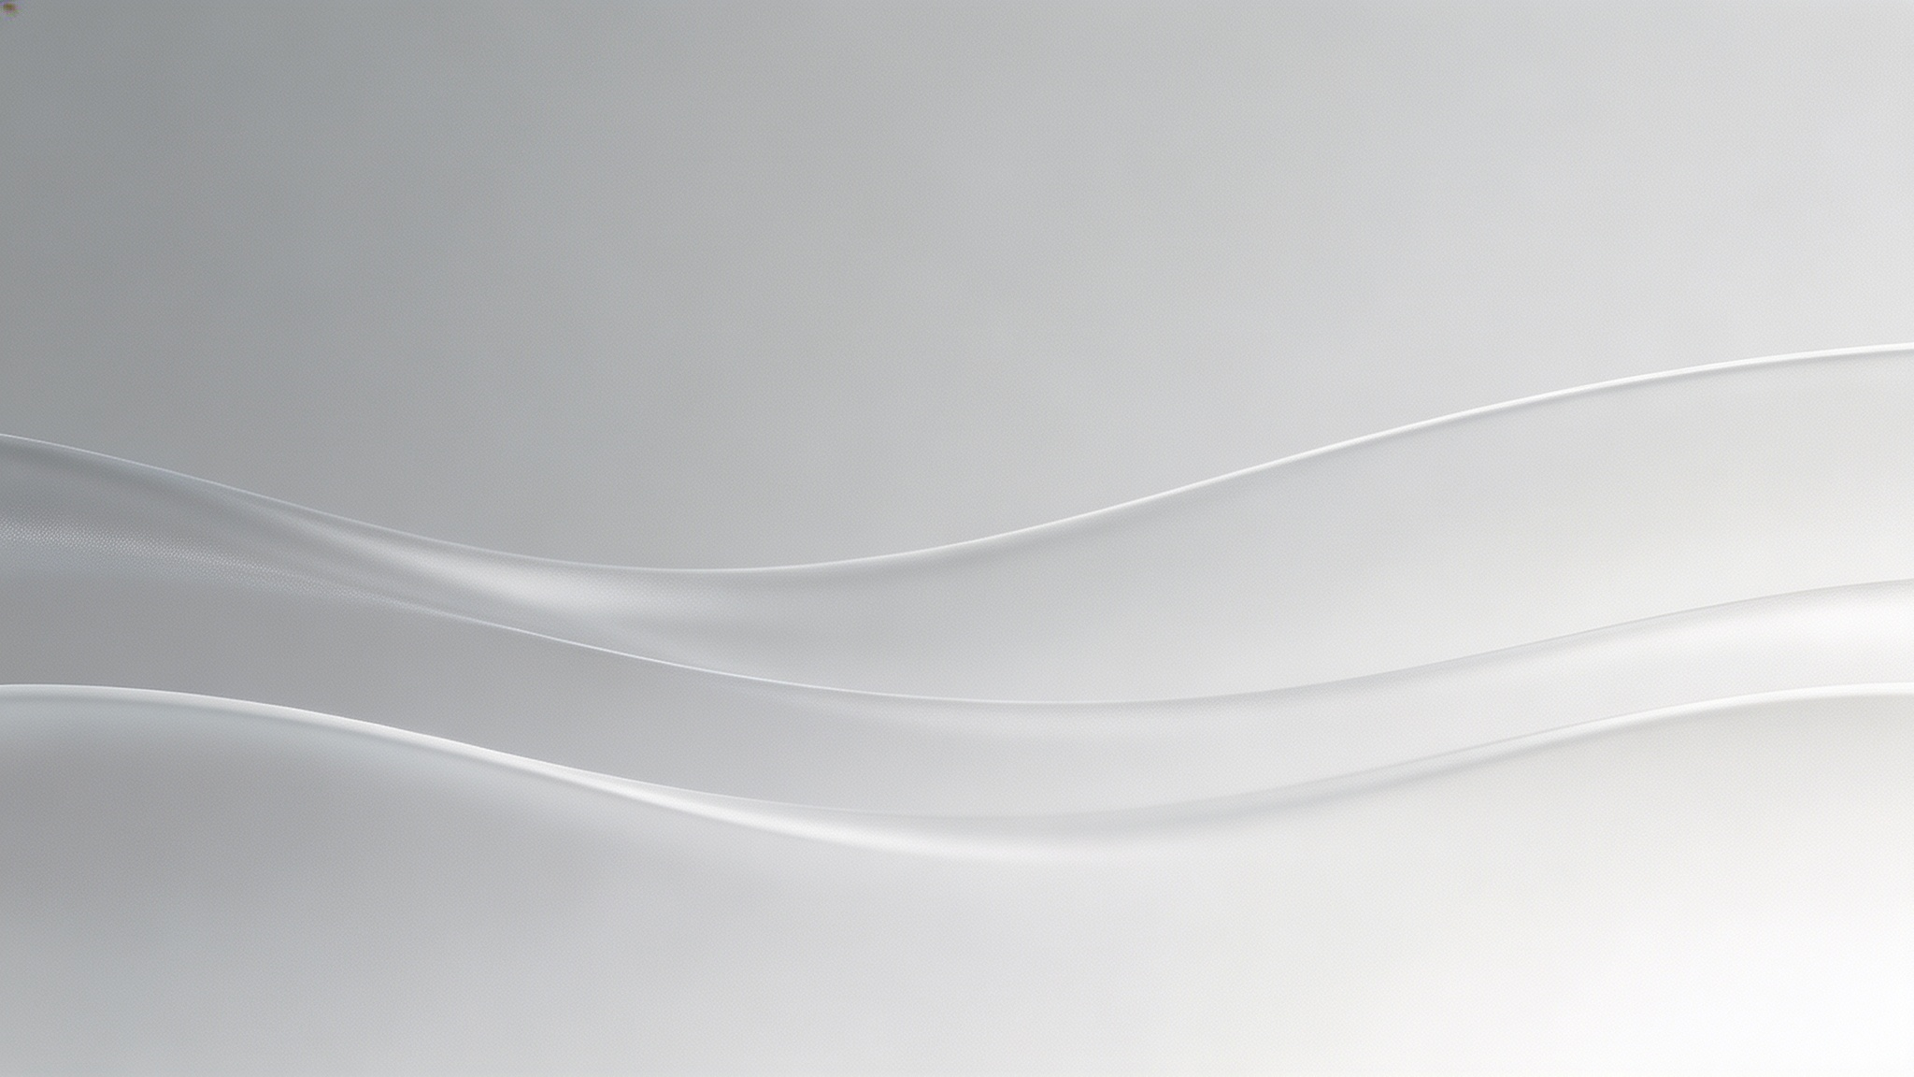




本节课，我们要学会什么？
01 认识几何图形
02 掌握多维观察法
清晰区分立体图形与平面图形的特征，学会从生活中发现几何图形的身影，建立对几何世界的直观认知。
学会从正面、左面、上面三个角度观察物体，理解并绘制立体图形的三视图，培养空间想象力。
03 探索展开与折叠
04 解构几何构成元素
认识正方体等常见立体图形的展开图，理解立体图形与平面图形之间的转化关系，感受几何变换之美。
深入理解点、线、面、体的内在联系，领悟“点动成线、线动成面、面动成体”的动态生成规律。
Notes:
这节课我们有四个小目标。大家可以把它们看作是我们今天探索几何世界的地图。学完这节课，你就能看懂很多图形的“秘密”啦！我们一起来看看第一个目标：认识几何图形。

Slide 3
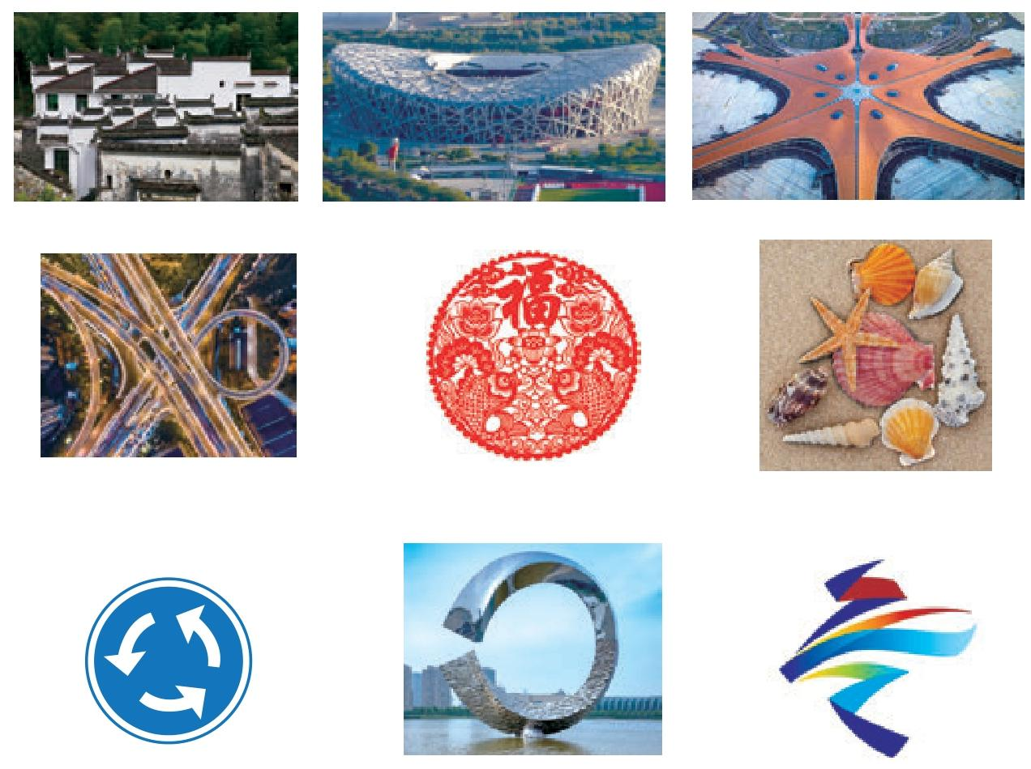


我们身边的图形世界
从宏伟的建筑群落，到巧夺天工的艺术剪纸；从自然界的奇妙贝壳，到现代都市的雕塑与交通标识……你能从这些画面中捕捉到哪些熟悉的几何图形？它们又藏着怎样的数学规律？
建筑中的几何美学
独特的结构设计，将三角形的稳定性与圆形的柔和完美融合，构建出震撼的视觉效果与稳固的力学支撑。
自然与艺术的图形共鸣
贝壳的螺旋纹理、剪纸的对称图案，展现了图形在自然造物与人文艺术中无处不在的和谐与秩序之美。
数学视角的观察
抛开色彩与材质，关注物体的形状、大小和位置关系，这便是我们要探索的“几何”世界的起点。
Notes:
（展示图片）同学们请看大屏幕，这些图片美不美？从宏伟的建筑到精美的剪纸，从自然界的贝壳到城市的雕塑，我们生活在一个充满图形的世界里。这些物体除了颜色、大小，它们的形状也是千变万化的。今天，我们就来研究这些物体的形状、大小和位置关系，这就是我们这章要学习的——几何。

Slide 4
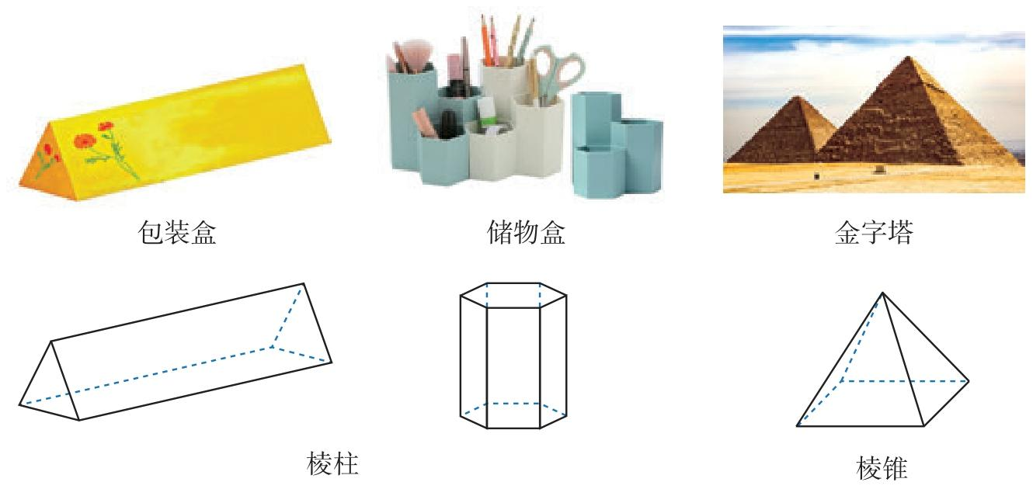
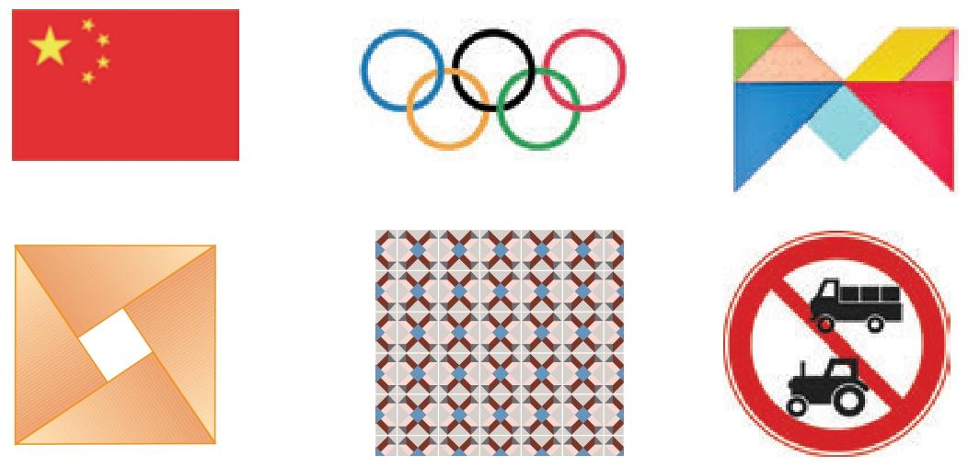
图形大家族：立体图形 vs 平面图形
01 立体图形 (Solid Figures)
02 平面图形 (Plane Figures)
定义：各部分不都在同一平面内，占有一定空间，具备长、宽、高三个维度。
特征：看得见、摸得着，有实实在在的体积，从不同角度观察形状可能不同。
定义：各部分都在同一平面内，只有长度和宽度，没有厚度，属于二维空间。
特征：通常是立体图形的表面，或者存在于纸张、屏幕等平面媒介上。
Notes:
几何图形可以分为两大类。像我们熟悉的篮球、铅笔盒，它们占据一定的空间，我们称之为“立体图形”。而像我们画在纸上的三角形、圆形，它们是平的，我们称之为“平面图形”。大家能再举几个生活中立体图形和平面图形的例子吗？

Slide 5
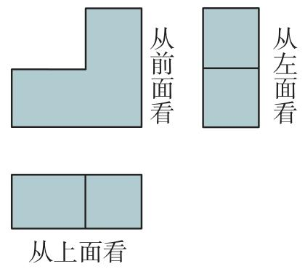
给立体图形“拍照片”
核心认知：从不同方向观察立体图形，会得到不同形状的平面图形。这不仅是培养空间想象力的基础，更是建筑设计、机械制造等领域中，精准表达物体空间结构的通用语言。
01 从前面看Front View
正视角度捕捉物体的长与高，是最直观的主视图，决定了物体的整体轮廓与正面特征，是识别物体的第一印象。
02 从左面看Left View
左侧视角展现物体的宽与高，补充侧面的层次、厚度与凹陷细节，让立体结构的纵深关系更加明确。
03 从上面看Top View
俯视角度呈现物体的长与宽，清晰展示顶部的平面布局、孔洞分布与整体形状，还原物体的顶部轮廓。
实例解析：工件三视图的直观呈现
左侧展示的是一个典型的工件三视图。从正面看，它呈现出高低错落的阶梯状轮廓；从左面看，展现了上下两层的堆叠结构；从上面看，则是两个并列的矩形平面。将这三个视角的平面图形结合起来，我们就能在脑海中精准还原出工件的三维立体形态，这正是工程制图中“三视图”的核心原理——用二维平面精准描述三维空间。
Notes:
想象一下，我们要向别人描述一个立体物体的样子，只用语言可能说不清楚。这时候，我们可以从不同方向给它“拍三张照片”：正面、左面和上面。这三张照片合在一起，就能很好地把立体图形的形状表达出来了。我们把这三张图叫做“三视图”。

Slide 6



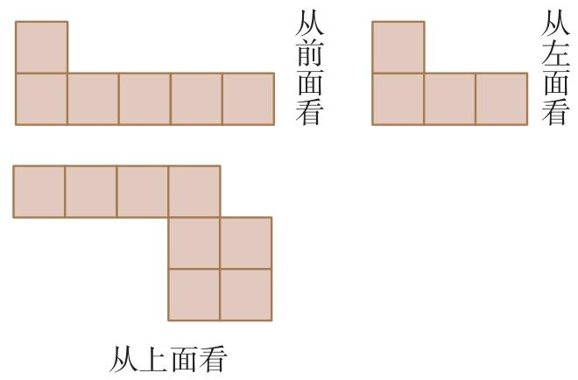
动手画一画：几何体的三视图
题目：观察由9个大小相同的正方体搭成的立体图形，请分别从正面、左面、上面三个方向进行观察，尝试在草稿纸上描述并画出你所看到的平面图形。
01 从正面观察
02 从左面观察
03 从上面观察
视线正对几何体，可见两层：底层横向排列5个正方形，上层仅有1个正方形靠左侧对齐，形成阶梯状。
站在几何体左侧，可见两层：底层横向排列3个正方形，上层仅有1个正方形靠左侧对齐，结构更紧凑。
从正上方俯视，能看到几何体顶部的平面分布，呈现出不规则的多行多列组合，能反映其整体占地面积。
标准三视图参考解析：
如左图所示，分别为该几何体的主视图、左视图和俯视图。绘制时请遵循核心原则：“长对正、高平齐、宽相等”。通过观察实物与视图的对应关系，能帮助我们更好地建立空间想象能力，这是学好立体几何的关键基础。
Notes:
我们来看这个由小正方体搭成的立体图形。谁能告诉老师，从前面看，你看到了什么？（引导学生回答）对，我们看到了两层，下面一层有5个正方形，上面一层有1个。那么从左面看呢？（继续引导）很好！大家掌握了方法，就能准确地画出任何立体图形的三视图了。

Slide 7
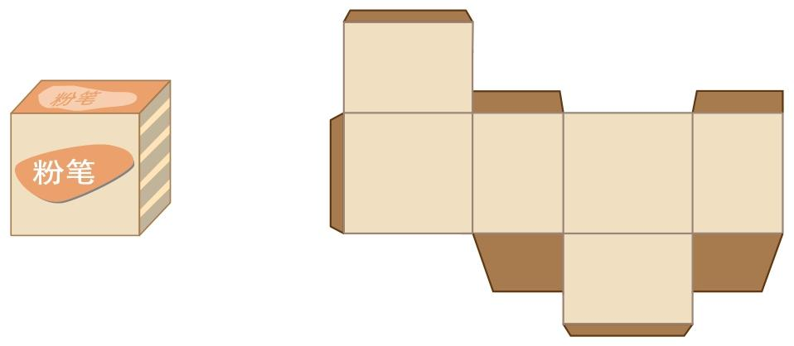


给立体图形“穿衣服”——展开图
有些立体图形是由平面图形围成的，将其表面适当剪开，可展开成一个平面图形，这个图形就是该立体图形的展开图 (Net)。它是连接立体几何与平面几何的重要桥梁，帮助我们从二维视角理解三维结构。
课堂探究：图形的“变身”
观察教材中的展开图，思考：这些看似不规则的平面图形，折叠后分别对应什么立体图形？（如圆柱、圆锥、三棱柱）试着描述它们的面与棱的关系。
动手实践：寻找“平面密码”
直观示例：正方体（粉笔盒）及其标准展开图形态
课后挑战：准备一个正方体纸盒，沿着不同的棱线小心剪开，观察并记录展开后的形状。你能发现并画出几种不同的正方体展开图？
Notes:
大家见过做手工时的图纸吗？比如做一个纸盒子，我们需要先在纸上画出一个平面图形，然后剪下来折起来。这个平面图形就是立体盒子的“展开图”。学习展开图，可以帮助我们更好地理解立体图形是由哪些平面图形组成的。

Slide 8



小试牛刀：连连看
练习 01 · 立体与展开图连线
练习 02 · 正方体展开图辨析
对应教材P153第2题。请观察左侧的立体几何模型（圆柱、圆锥、三棱柱），在脑海中构建其展开后的平面形态，并将它们与右侧正确的展开图用直线连接起来。
对应教材P153第3题。这是一道考验空间想象力的选择题：从给出的四个平面图形中，找出唯一能够折叠成一个完整正方体的选项。仔细观察，注意避开常见的折叠陷阱。
💡 解题小妙招
判断正方体展开图时，牢记“一线不过四、田凹应弃之”的口诀。即一条直线上的正方形不能超过四个，有“田”字格或“凹”字形的展开图一定无法折成正方体。
Notes:
好了，学了这么多，我们来动手练一练。第一题，请大家把立体图形和它的“衣服”——展开图连起来。第二题有点难度，考验大家的空间想象力，哪个图形可以折成一个正方体呢？请大家仔细观察，做出选择。

Slide 9





图形的“积木”：点、线、面、体
01 体 (Solid)
02 面 (Surface)
几何体的简称，是占据三维空间的实体。它是立体图形的基础，常见的有长方体、正方体、圆柱、圆锥等，给人以充实的空间感。
包围着体的边界就是面，面没有厚度但有大小。它分为两类：平的面（如书本的封面、墙面）和曲的面（如篮球的球面、易拉罐的侧面）。
03 线 (Line)
04 点 (Point)
面与面相交的地方形成线，是面的交界。线有长度但无粗细，分为直线（如桌子的棱角）和曲线（如圆柱上下底面与侧面相交的圆）。
线与线相交的地方是点，是几何中最基本的元素。它只表示位置，没有大小和形状，却是构成所有复杂图形的基础起点。
关系总结：体由面围成，面与面相交成线，线与线相交成点。它们层层递进，共同构建了我们所见的几何世界。
Notes:
我们知道了什么是立体图形，那它们是由什么构成的呢？其实，复杂的几何图形都是由一些基本元素组成的。就像搭积木一样，这些基本元素就是点、线、面、体。大家看一个长方体，它有几个“面”？面和面相交的地方形成了“线”，也就是棱。线和线相交的地方就是“点”，也就是顶点。

Slide 10
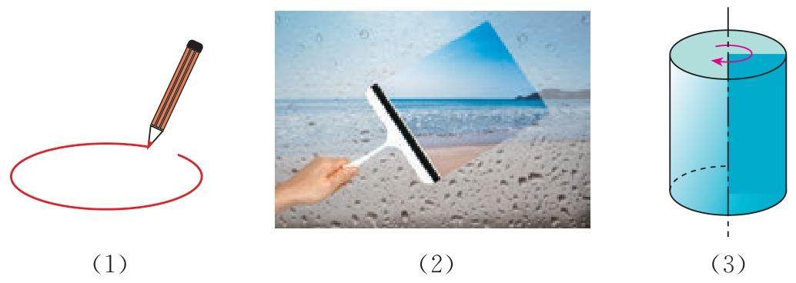


神奇的变化：点动成线，线动成面，面动成体
01 点动成线
02 线动成面
03 面动成体
一个点在空间中持续移动，其轨迹便连接成一条线。就像笔尖在纸上划过，原本无形的点留下了连续的痕迹。
一条线沿固定方向移动，扫过的区域构成了一个平面。如同汽车雨刷的摆动，一条线清理出了清晰的玻璃平面。
一个平面通过平移或旋转，占据的空间形成了立体图形。例如将一张长方形纸片绕着一边旋转，便形成了圆柱体。
Notes:
点、线、面、体之间还可以相互转化，非常神奇！大家看，笔尖这个点在纸上移动，就画出了一条线。汽车的雨刷（一条线）来回摆动，就清理了一大片玻璃（一个面）。我们把一张长方形的纸绕着一条边旋转，就得到了一个圆柱体。这就是“点动成线，线动成面，面动成体”的奥秘。

Slide 11

注意！别掉进这些“坑”
01 概念辨析误区
02 展开图的陷阱
03 抽象概念的本质
混淆“平面图形”与“视角投影”
平面图形本身就是二维的（如三角形），而三视图是从不同方向看立体图形得到的“视角快照”，它是立体图形的投影，不能等同于立体图形本身。
并非六面相连即可折叠
警惕“田”字格或“凹”字形结构，这类展开图无法折成正方体。判断时要发挥空间想象力，模拟折叠过程，或通过实际动手操作来验证，避免被视觉表象迷惑。
理想化的几何模型
数学中的“点动成线、线动成面”是抽象概念：点无大小、线无粗细、面无厚度。它们是构建空间几何的理论基础，与生活中所见的具象物体有本质区别。
💡 避坑锦囊：学好几何，关键在于建立空间观念，多观察、多动手、多想象，将抽象的数学概念与直观的图形结合起来理解。
Notes:
同学们在学习新知识时，有些地方容易混淆。老师在这里给大家提个醒。第一，三视图虽然是平面的，但它代表的是立体图形的一个观察角度。第二，不是长得像的展开图都能折成立体图形，要仔细观察。第三，数学里的点、线、面是理想化的，和我们生活中看到的不一样哦。

Slide 12
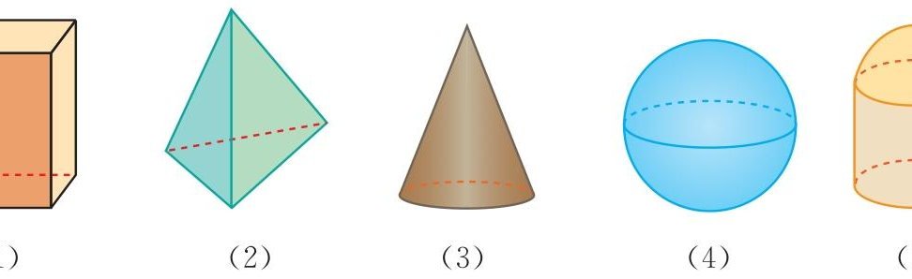
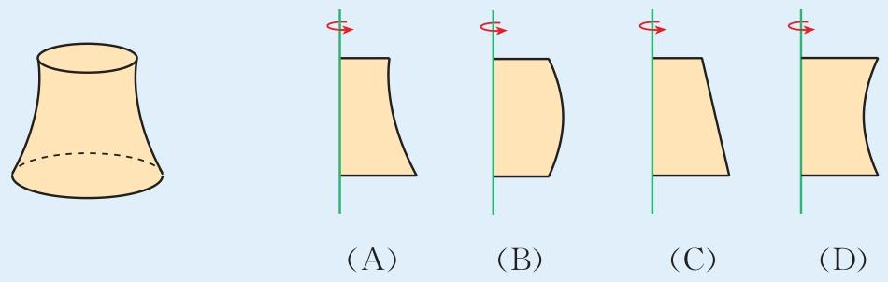
挑战空间想象力
01 辨别“平”与“曲”
02 探索“面动成体”
教材P155 练习第1题：观察图中的正方体、四棱锥、圆锥、球和圆柱，尝试分辨它们的各个面中，哪些是平的面，哪些是曲的面？
教材P156 复习巩固第3题：发挥你的空间想象力，判断下列四个平面图形中，哪一个绕轴旋转一周，可以得到图中所示的立体图形？
Notes:
我们再来做两道题，挑战一下大家的空间想象力。第一题，考察大家对平面和曲面的理解。第二题，考察“面动成体”的知识，想象一下，哪个平面图形旋转后能得到这个胖胖的杯子呢？

Slide 13
本节课知识小结
01 几何图形的两大分类
02 图形构成的核心逻辑
🔹 立体图形 (占有空间) 分类：柱体（圆柱/棱柱）、锥体（圆锥/棱锥）、球体 观察：三视图（正面/左面/上面） | 展开：表面展开图
点
线
面
体
动态演变规律： “点动成线，线动成面，面动成体”。这不仅是几何图形的构建过程，更是我们理解空间维度变化的关键钥匙。
🔸 平面图形 (同一平面内) 定义：所有点都在同一平面内的图形 常见：三角形、长方形、正方形、圆、多边形等
💡 课堂金句：几何的魅力在于从不同视角观察世界，从平面到立体，构建无限可能！
Notes:
好了，一节课下来，我们学了不少知识。我们一起来梳理一下。今天我们认识了几何图形的两大分类：立体图形和平面图形。我们学会了如何观察立体图形（三视图）和如何展开它（展开图）。我们还探究了构成图形的基本元素：点、线、面、体，以及它们之间的动态关系。希望这张知识图能帮助大家更好地记住今天的内容。

Slide 14
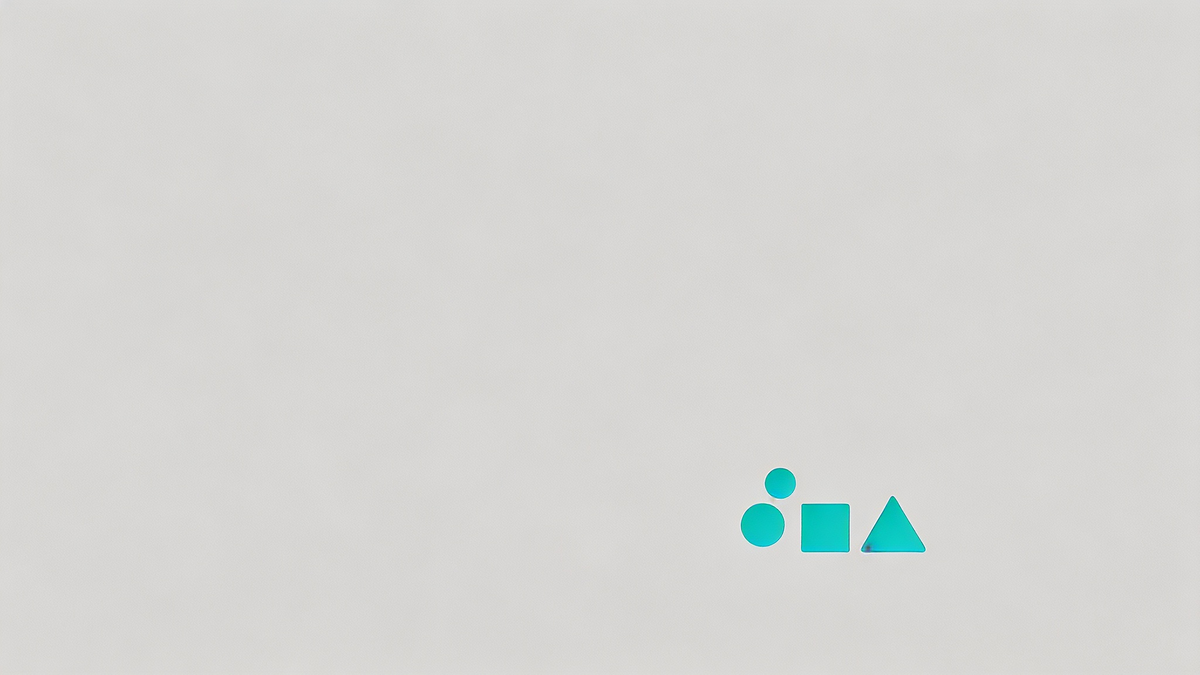



总结与思考
课堂回顾
趣味思辨
今天我们推开了几何世界的大门，不仅学会了分辨立体与平面图形的特征，更掌握了“从不同角度观察物体”的方法。 几何不只是课本上的线条，它是构成世界的骨架。希望大家能运用今天学到的知识，去发现藏在建筑、自然和生活中的几何之美。
“横看成岭侧成峰，远近高低各不同。” 苏轼笔下的庐山，为何换个角度便面目全非？这其中藏着什么数学道理？
💡 小锦囊：试着用今天学的“三视图”思维来解读——同一个物体，观察的方向不同，看到的平面图形也会千差万别。
✨ 数学是打开科学大门的钥匙，愿你们保持好奇，继续探索！ ✨
Notes:
最后，我们来思考一个有趣的问题。大家都学过苏轼的这句诗吧？为什么从不同的角度看庐山，会看到不同的样子呢？这其实和我们今天学习的三视图的道理是一样的。从不同方向观察同一个物体，看到的图形可能是不同的。数学就藏在我们的生活和文学中。今天的课就到这里，同学们下课！

